Slide 1
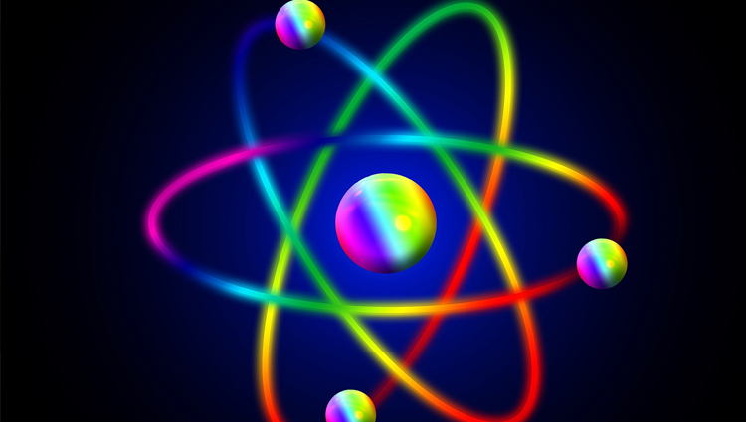
স্বাগতম

Slide 2
পরিচিতি
বিষয়: বিজ্ঞান
শ্রেনি:৮ম
অধ্যায়: ষষ্ঠ
সাধারন পাঠঃ পরমানুর গঠণ
বিশেষ পাঠ :পরমাণুর ধারণার বিকাশ ও গঠণ
বিদেশ চন্দ্র বিশ্বাস
সহকারী শিক্ষক(বিজ্ঞান)
তালখড়ী মাধ্যমিক বিদ্যালয়
শালিখা,মাগুরা
ই-মেল : pbidesh42.dc@gmail.com

Slide 3
শিখনফল
পরমানুর গঠণ ব্যাখ্যা করতে পারবে ।
পারমাণবিক সংখ্যা ও ভর সংখ্যা কি তা বলতে পারবে ।
পারমাণবিক সংখ্যা ,নিউট্রোন সংখ্যা ও ভর সংখ্যা নির্ণয় করতে পারবে ।

Slide 4
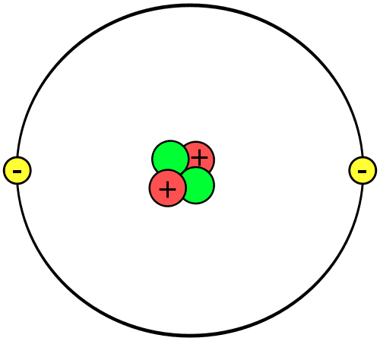
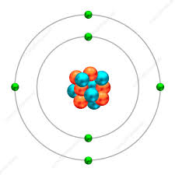
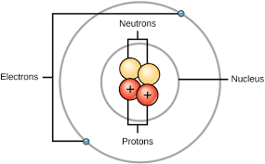
উপরের চিত্রগুলো লক্ষ্য করি

Slide 5
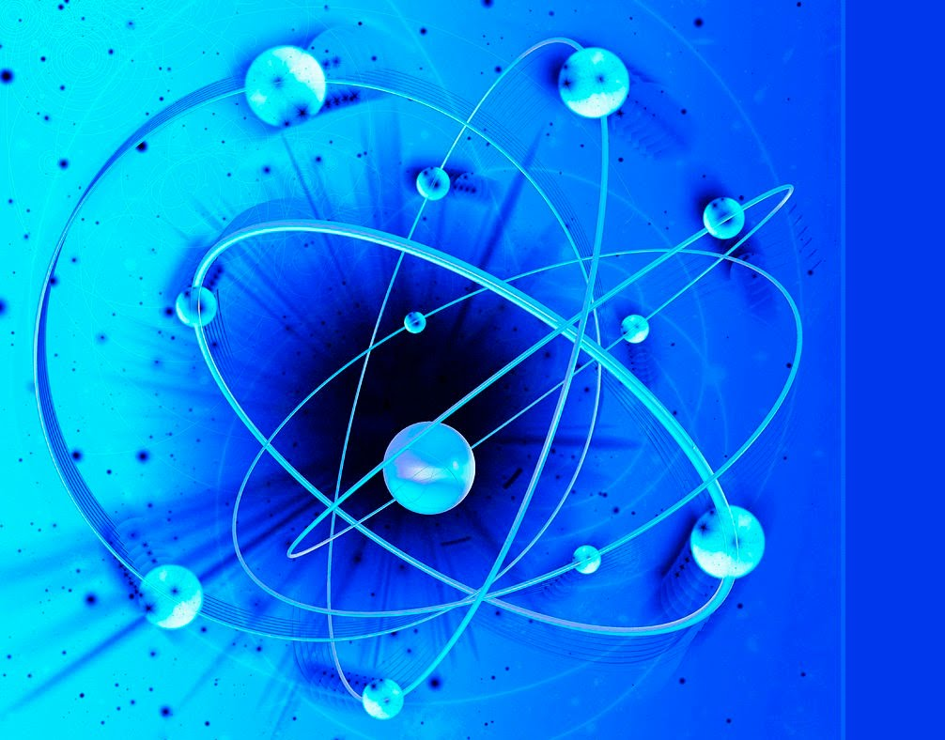
আজকের পাঠ : পরমানুর গঠণ

Slide 6
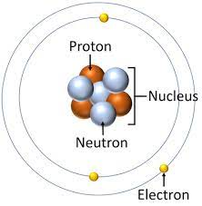
নিউক্লিয়াস
প্রোটন
নিউট্রোন
ইলেক্ট্রন

Slide 7
পরমাণুর ধারণা
পরমাণু: পরমাণুর ক্ষুদ্রতম কনাকে পরমাণু বলে।
অনু: একের অধিক পরমাণু পরস্পরের সাথে যুক্ত অনু গঠণ করে।
গ্রীক দার্শনিক ডেমোক্রিটাস খ্রিস্টপূর্ব ৪০০ অব্দে সর্বপ্রথম পদার্থের ক্ষুদ্রতম কনা নিয়ে মতবাদ পোষণ করেন । তার মতে সকল পদার্থই ক্ষুদ্র অবিভাজ্য কনা দ্বারা গঠিত তিনি এই ক্ষুদ্রতম কনার নাম দেন পরমানু বা এটম।

Slide 8
১৮০৩ সালে ইংরেজ বিজ্ঞানী জন ডাল্টন পরীক্ষালব্ধ তথ্যের উপর ভিত্তি করে পদার্থের ক্ষুদ্রতম কণা সম্পর্কে বলেন –
পরমাণু হলো ক্ষুদ্রতম কণা এবং একে ভাঙ্গা যায় না।
আসলে পরমাণু অবিভাজ্য নয় বা ক্ষুদ্রতম কণাও নয় । পরমানু বিভাজ্য । এরা ইলেক্ট্রন ,প্রোটন ও নিউট্রন দ্বারা গঠিত ।

Slide 9
একক কাজ
পরমানু কি কি নিয়ে গঠিত ?
পরমানু কি?
পরমানু অবিভাজ্য কনা দ্বারা গঠিত এটি কার মতবাদ?

Slide 10
পরমানুর কেন্দ্রে থাকে নিউক্লিয়াস , নিউক্লিয়াসের ভিতর থাকে প্রোটন ও নিউট্রন, নিউক্লিয়াসকে কেন্দ্র করে ইলেক্ট্রন সমূহ ঘোরে ।
প্রোটন ধনাত্মক আধান বিশিষ্ট , ইলেক্ট্রন ঋনাত্মক আধান বিশিষ্ট এবং নিউট্রন আধান নিরপেক্ষ।

Slide 11
পারমানবিক সংখ্যা:কোনো মৌলের একটি পরমানুতে প্রোটনের সংখ্যাকে পারমানবিক সংখ্যা বলে । স্বাভাবিক অবস্থায় পরমানুতে প্রোটন ও নিউট্রনের সংখ্যা সমান থাকে ।
ভর সংখ্যা: কোনো মৌলের পরমানুতে প্রোটন ও নিউট্রনের সমষ্টিকে ভর সংখ্যা বলে । কোনো মৌলের পরমানুতে প্রোটন সংখ্যা ৮ ও নিউট্রন সংখ্যা ৮ হলে ভর সংখ্যা হবে ১৬ ।
ভর সংখ্যা = পারমানবিক সংখ্যা + নিউট্রন সংখ্যা

Slide 12
দলীয় কাজ
কোনো মৌলের ভর সংখ্যা ৩৫ এবং নিউট্রন সংখ্যা ১৭ হলে প্রোটন সংখ্যা ।
নিউক্লিয়াসের ভিতর কি থাকে ? তাদের আধান ব্যাখ্যা কর ।
অনু ও পরমানুর মধ্যে পার্থক্য লিখ ।

Slide 13
মূল্যায়ন
অনু কি ?
নিউট্রনের আধান কেমন?
অক্সিজেনের প্রোটন সংখ্যা ৮ এর পারমানবিক সংখ্যা কত?
পরমানু আবিস্কার করেন কে ?
ভর সংখ্যা কি?

Slide 14
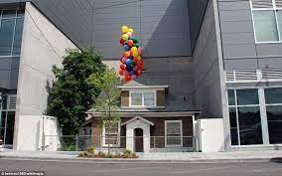
বাড়ির কাজ
‘স্বাভাবিক অবস্থায় পরমানু আধান নিরপেক্ষ’ ,তোমার মতামত বিশ্লেষণ কর।

Slide 15
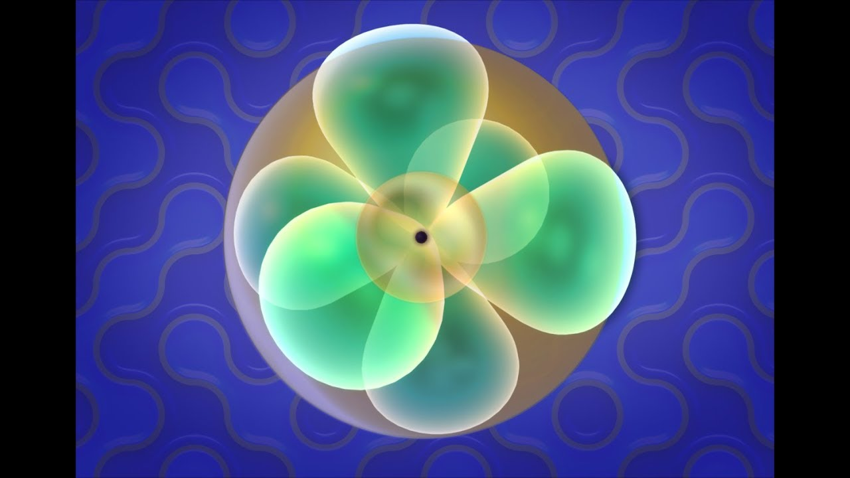
সকলকে ধন্যবাদ

